Slide 1

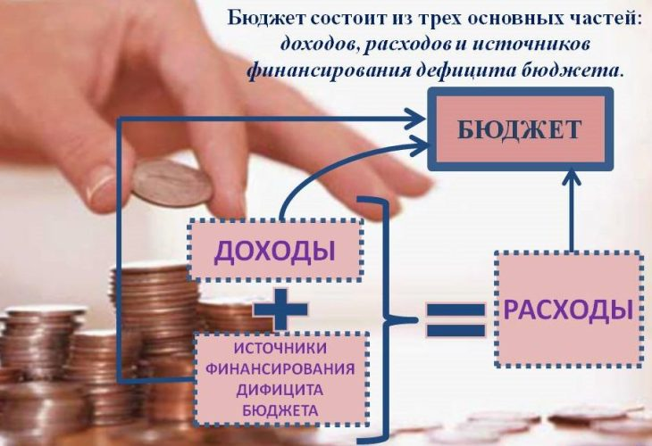
Отчет об исполнении бюджета Тунгокоченского муниципального округа за 2024 год

Slide 2
Исполнение бюджета Тунгокоченского муниципального округа в 2024 году
Доходы- 1 160 512,2 (101,8%)
Расходы- 1 155 719,0 (98,3%)
Профицит- +4793,2
Объем Муниципального долга (тыс. руб.) – 19 992,5

Slide 3
Динамика исполнения доходов бюджета Тунгокоченского муниципального округа за 2023- 2024 годы, тыс. рублей

Slide 4

Динамика поступления налоговых и неналоговых доходов за 2020-2024 годы, тыс.рублей

Slide 5
Структура налоговых доходов бюджета за 2024 год

Slide 6
Исполнение налоговых доходов бюджета Тунгокоченского муниципального округа за 2024 год
Наименования доходов | Утверждено тыс. руб. | Исполнено тыс. руб. | % исполнения
Налоговые доходы | 275 109,0 | 301 056,4 | 109,4
Налог на доходы физических лиц | 224 580,0 | 237 118,2 | 105,5%
Акцизы по подакцизным товарам, производимым на территории Российской Федерации | 14 355,0 | 15 136,3 | 105,4%
Налоги на совокупный доход | 2 550,0 | 4 101,4 | 160,8%
Налог на имущество | 2433,0 | 2273,2 | 93,4
Налог на добычу полезных ископаемых | 30 002,0 | 41 215,0 | 137,4%
Государственная пошлина | 1 189,0 | 1 212,3 | 101,9%

Slide 7
Структура неналоговых доходов бюджета района

Slide 8
Исполнение неналоговых доходов бюджета Тунгокоченского муниципального округа за 2024 год, тыс.рублей
Наименования доходов | Утверждено тыс. руб. | Исполнено тыс. руб. | % исполнения
Неналоговые доходы | 7975,1 | 16351,4 | 205,0%
Доходы от использования имущества, находящегося в государственной и муниципальной собственности | 2725,0 | 3269,6 | 120,0%
Платежи при пользовании природными ресурсами | 285,0 | 6191,3 | 2272,4%
Доходы от оказания платных услуг и компенсации затрат государства | 1260,1 | 3062,8 | 243,1%
Доходы от продажи материальных и нематериальных активов | 400,0 | 786,6 | 196,7%
Штрафы, санкции, возмещение ущерба | 1505,0 | 1713,0 | 62,2%
Прочие неналоговые доходы | 1700,0 | 1758,4 | 103,4%

Slide 9
Информация о недоимке по налогам, зачисляемым в консолидированный бюджет Тунгокоченского муниципального округа
 | На 01.01.2023 | На 01.01.2024 | На 01.01.2025
Всего по округу в том числе: | 16394,5 | 10862,5 | 4329.7

Slide 10
Исполнение безвозмездных поступлений Тунгокоченского муниципального округа за 2024 год
Наименование безвозмездных поступлений | Утверждено, тыс.рублей | Исполнено | Процент исполнения, %
Всего | 788226,6 | 777 708,8 | 98,7%
Дотации бюджетам субъектов Российской Федерации и муниципальных образований | 262197,5 | 262197,5 | 100%
Субсидии бюджетам бюджетной системы Российской Федерации | 167597,3 | 167597,3 | 100%
Субвенции бюджетам субъектов Российской Федерации и муниципальных образований | 320309,8 | 308458,3 | 96,3%
Иные межбюджетные трансферты | 37968,0 | 37777,8 | 99,5

Slide 11


Динамика расходов бюджета за 2022 – 2024, тыс. руб.

Slide 12
Структура расходов бюджета Тунгокоченского муниципального округа по разделам за 2024 год

Slide 13
Исполнение расходов бюджета Тунгокоченского муниципального округа по разделам за 2024 год
Наименование раздела | Уточненный план | Исполнено | % Исполнения
Общегосударственные вопросы | 145924,19 | 143589,4 | 98,4
Национальная оборона | 2501,4 | 2245,1 | 89,8
Национальная безопасность и правоохранительная деятельность | 14575,35 | 14371,3 | 98,6
Национальная экономика | 51574,4 | 50394,8 | 97,7
Коммунальное хозяйство | 123460,4 | 122334,4 | 99,1
Образование | 676007,2 | 663281,7 | 98,1
Культура, кинематография, средства массовой информации | 145664,7 | 143403,7 | 98,5
Здравоохранение | 141,5 | 141,5 | 100,0
Социальная политика | 15392,5 | 15377,1 | 99,9
Физическая культура и спорт | 710,0 | 560,0 | 78,9
Обслуживание государственного и муниципального долга | 20,0 | 20,0 | 100,0
Итого расходов | 1175884,0 | 1155719,0 | 98,3

Slide 14


Спасибо за внимание!

